Slide 1
В школу за здоровьем
МОУ «Средняя школа №1»
г.Гаврилов-Ям
Ярославской области

Slide 2
«Чтобы сделать ребёнка умным и рассудительным, сделайте его крепким и здоровым» Ж.-Ж. Руссо

Slide 3
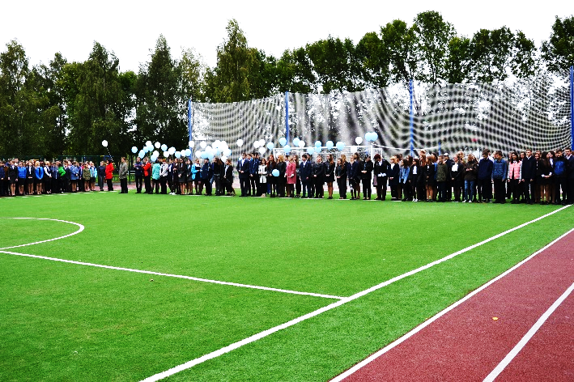
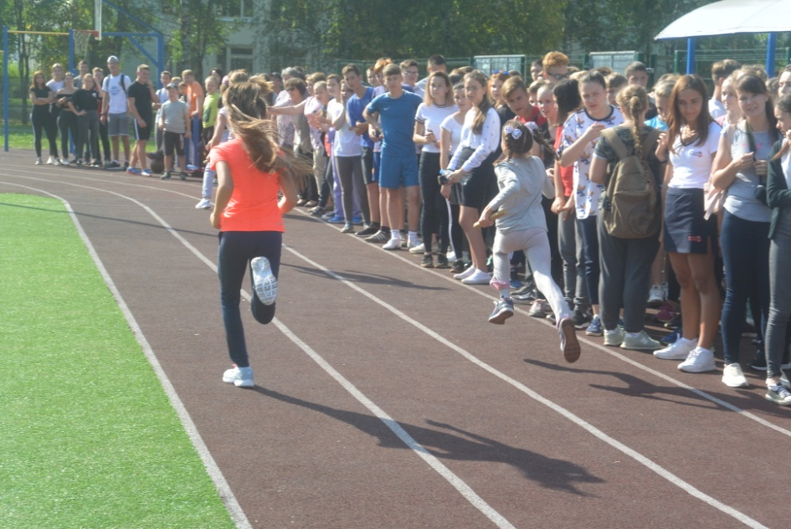
Праздник день «Здоровья и спорта»

Slide 4
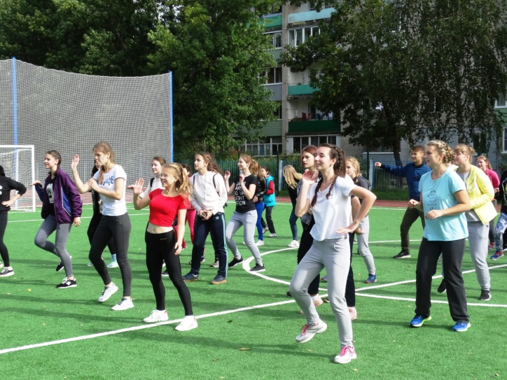
Спортивный флэшмоб
Куликовская битва

Slide 5
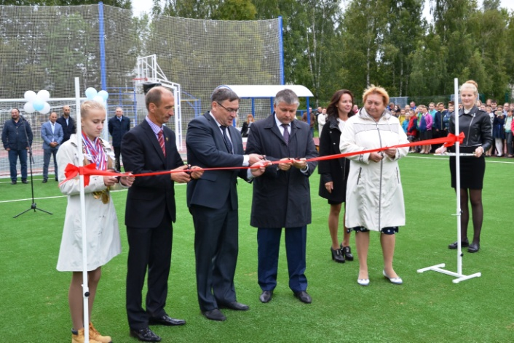
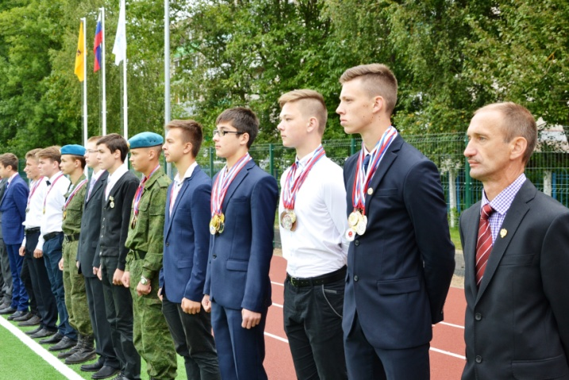
Школьный стадион

Slide 6
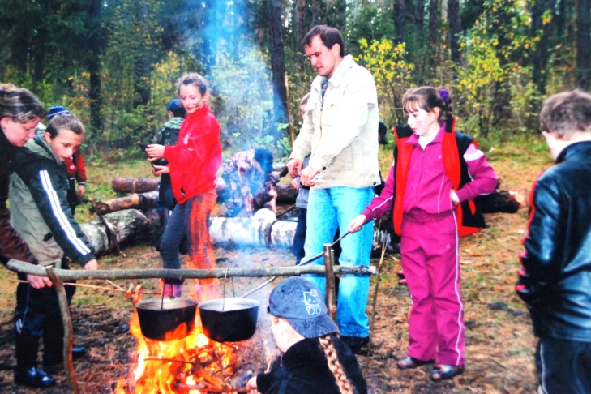
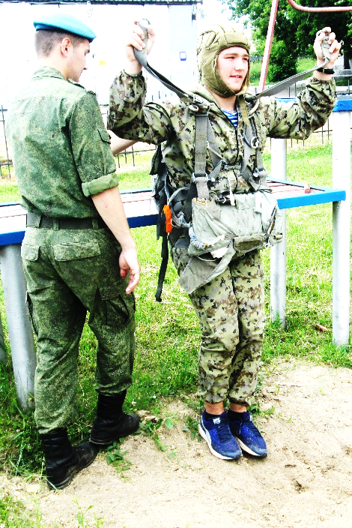
Вперед к ЗОЖ

Slide 7
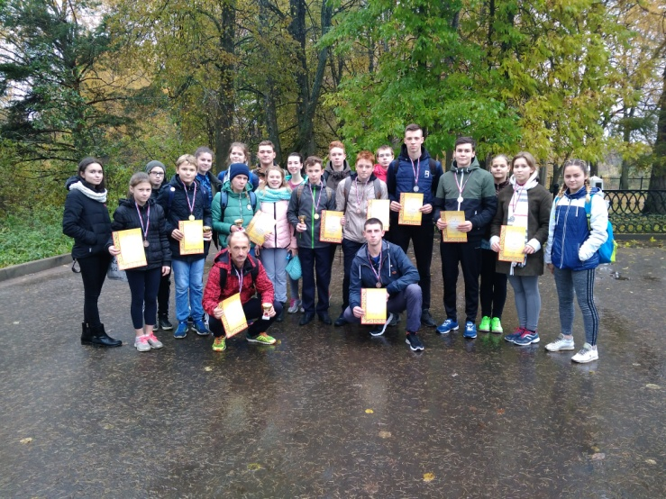
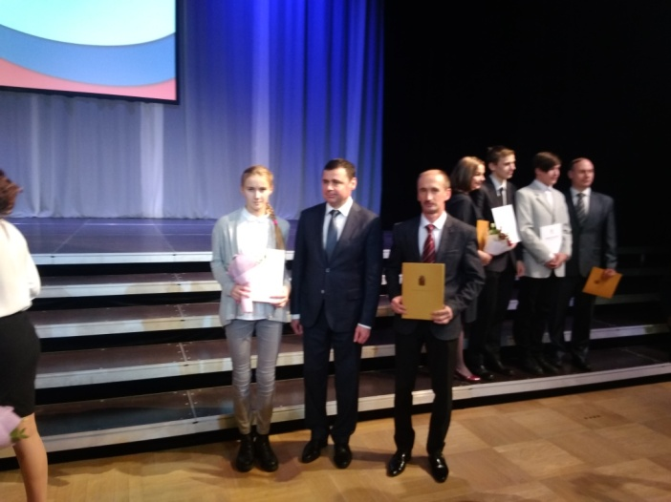
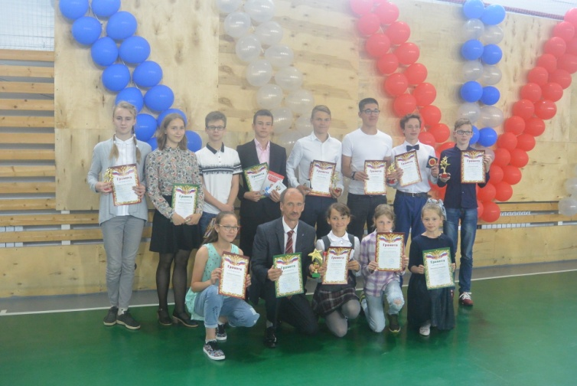
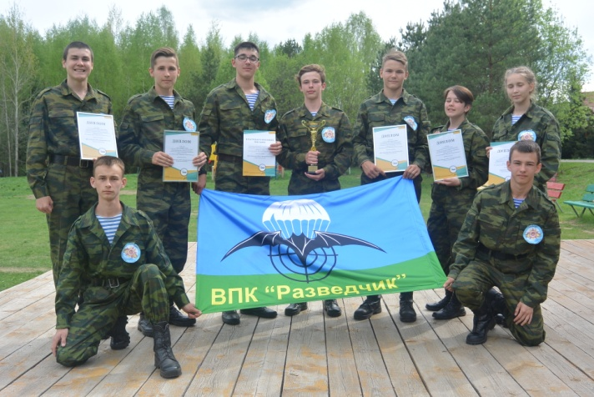
Успехи наших учеников

Slide 8
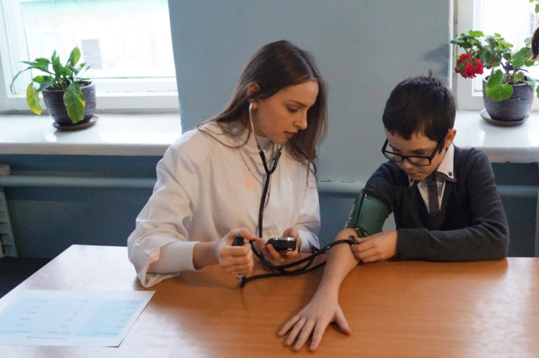
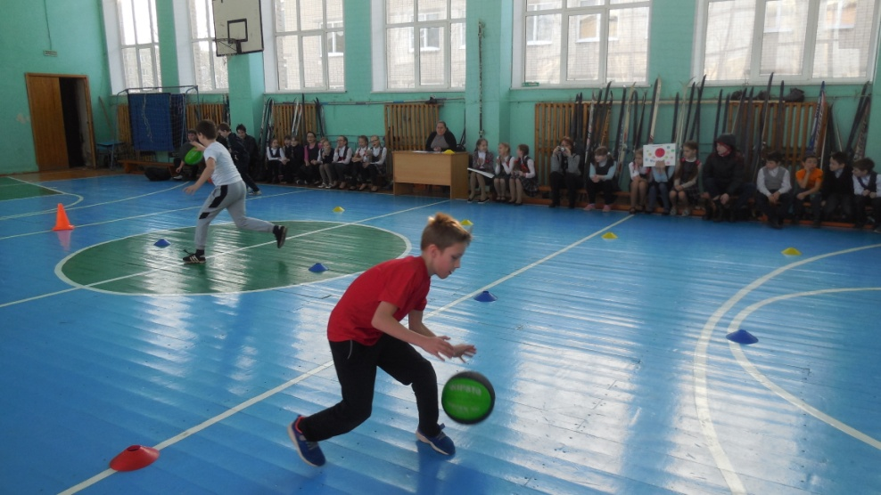
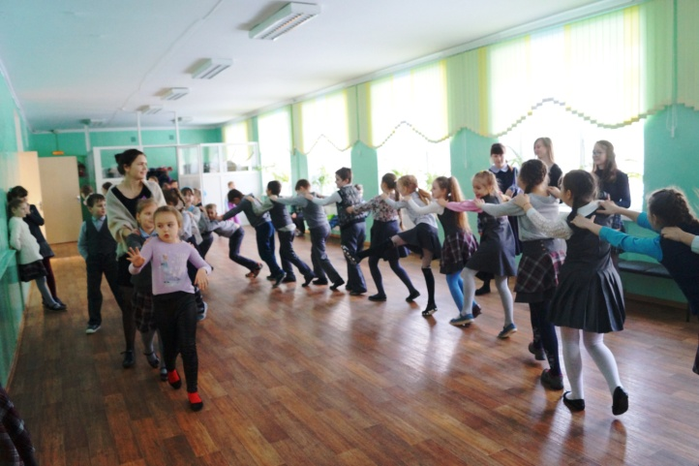
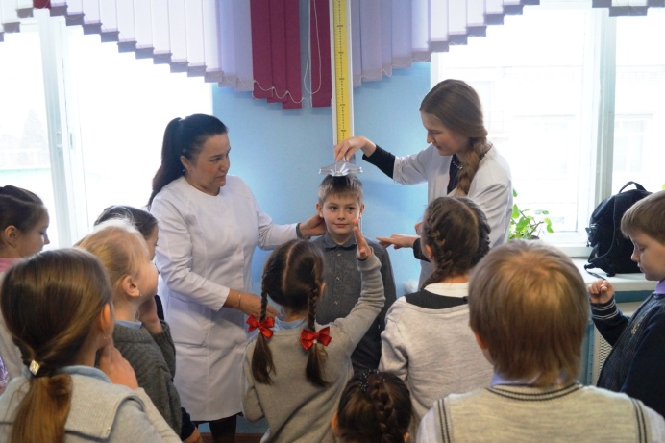
Неделя Здоровья и спорта

Slide 9
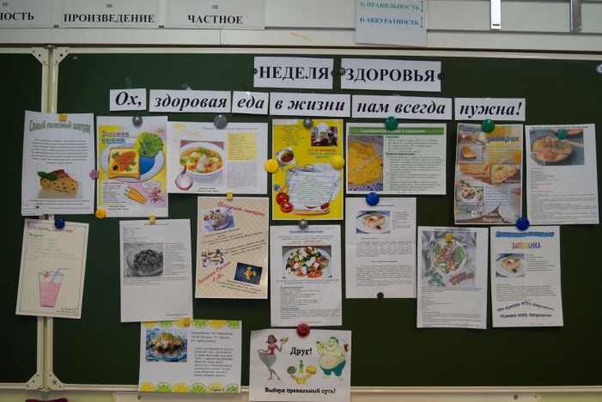
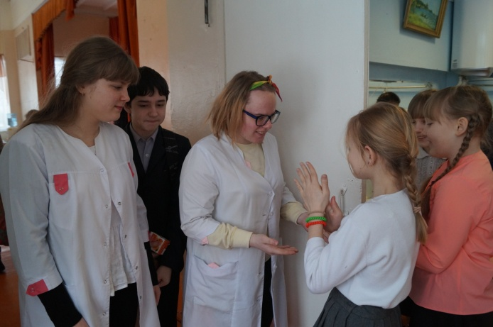
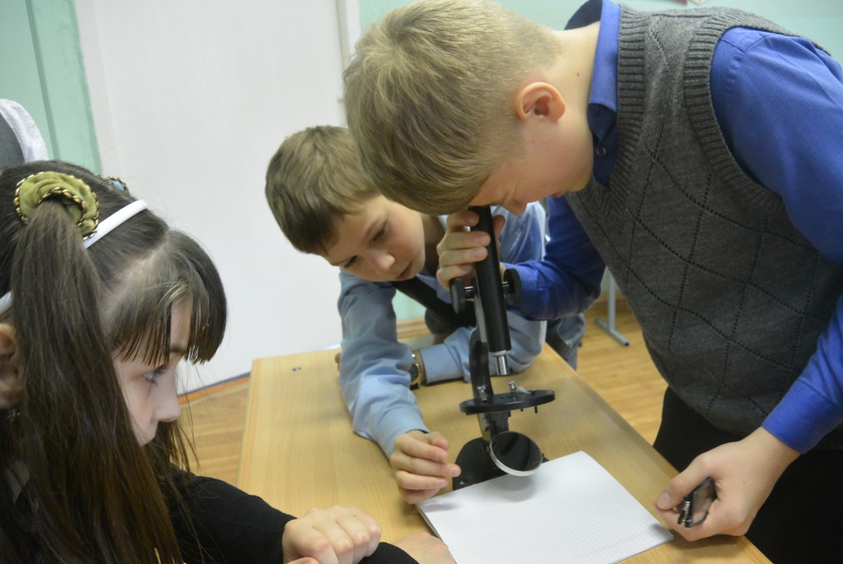
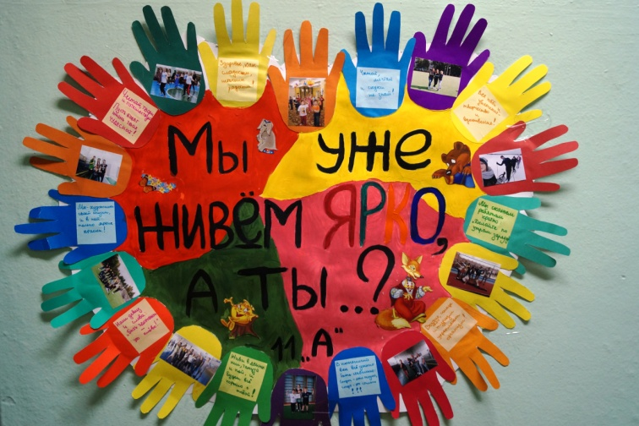
Неделя Здоровья и спорта

Slide 10
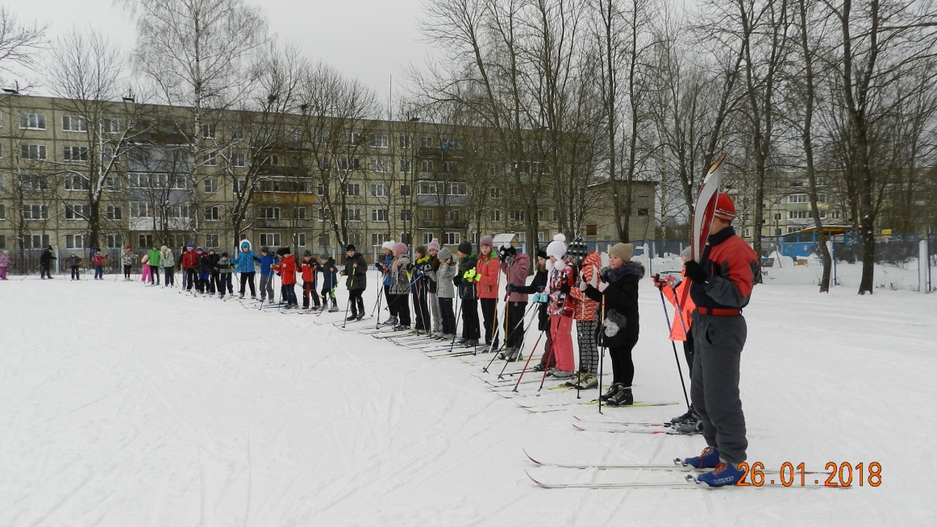
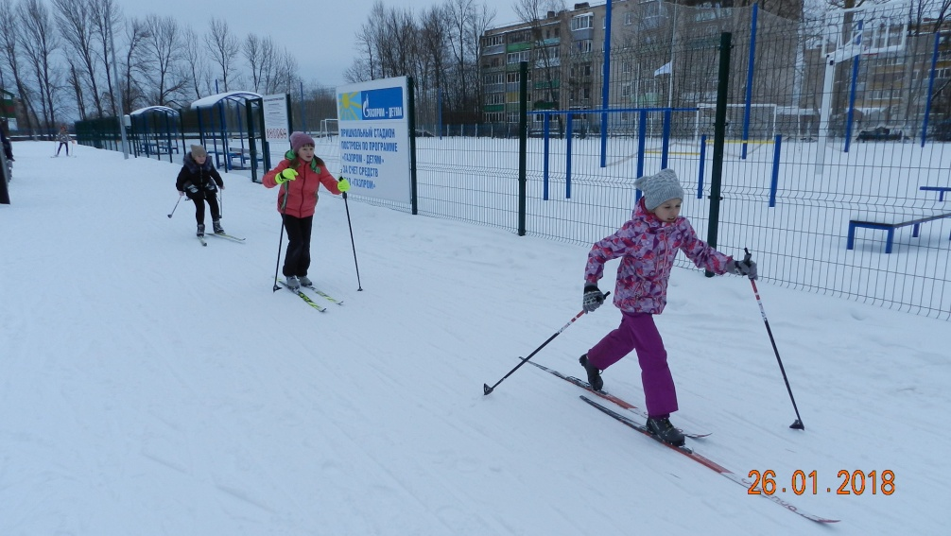
Олимпийский спринт

Slide 11
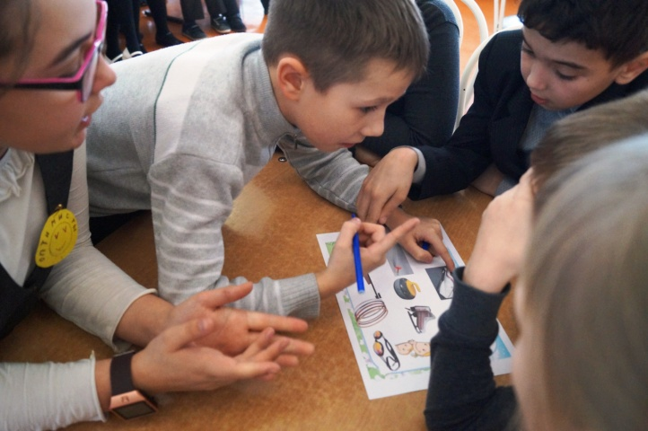
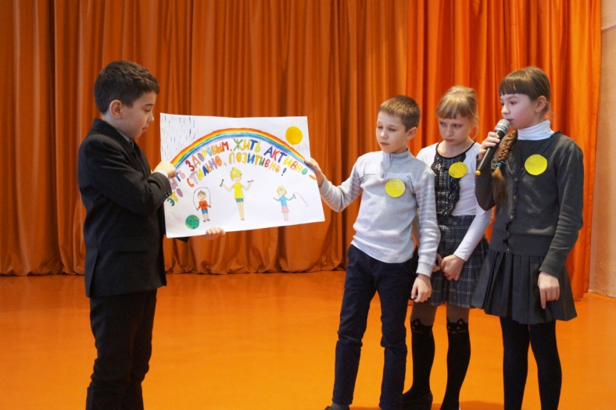
Здоровым быть – Здорово!

Slide 12
В заключение можно сказать, что в «Средней школе №1» создана благоприятная здоровьесберегающая среда направленная на обеспечение качества образовательного процесса, накоплен огромный положительный опыт, что подтверждают результаты работы школы и успехи наших учеников

Slide 13
Спасибо за внимание!

